Slide 1
Первичный иммунодефицит человека
Выполнил студент 313 группы Лечебного факультета
Панасенко Петр Григорьевич

Slide 2
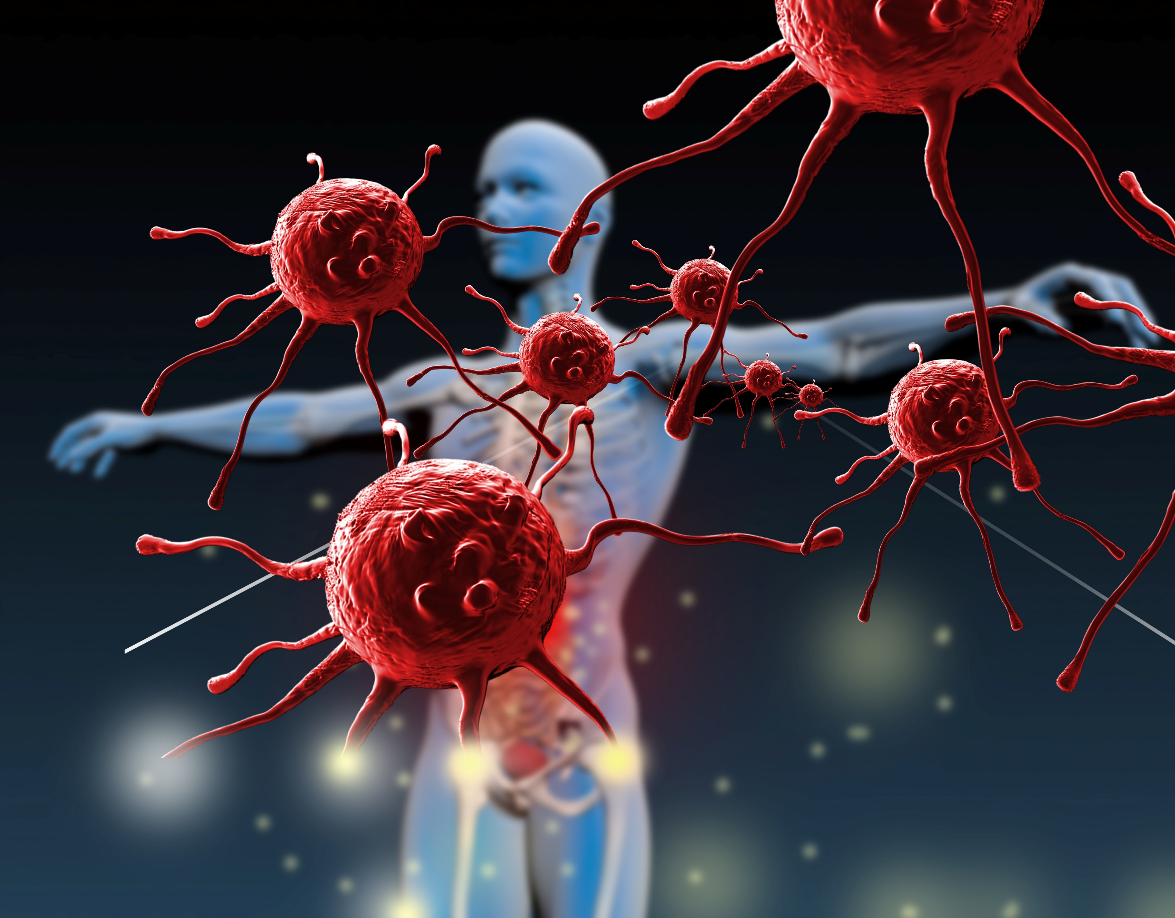
Первичные иммунодефициты — наследственные или приобретённые во внутриутробном периоде иммунодефицитные состояния. Обычно они проявляются или сразу после рождения, или в течение первых двух лет жизни (врождённые иммунодефициты).

Slide 3
Причины первичных иммунодефицитов
Вследствие генетических мутаций. Подавляющее большинство заболеваний возникает из-за дефектов в генах, ответственных за развитие и дифференцировку иммунокомпетентных клеток. Обычно отмечается аутосомно-рецессивное или сцепленное с полом наследование. Имеется небольшая доля спонтанных и герминативных мутаций.
В результате тератогенного воздействия. К врожденным проблемам с иммунитетом может приводить влияние на плод токсинов различной природы. Иммунодефицит часто сопровождает пороки развития, обусловленные TORCH-инфекциями.
Неясной этиологии. К данной группе относят случаи, когда выявить причину слабости иммунной системы не удается. Это могут быть еще неизученные генетические аномалии, слабое или неустановленное тератогенное воздействие.

Slide 5
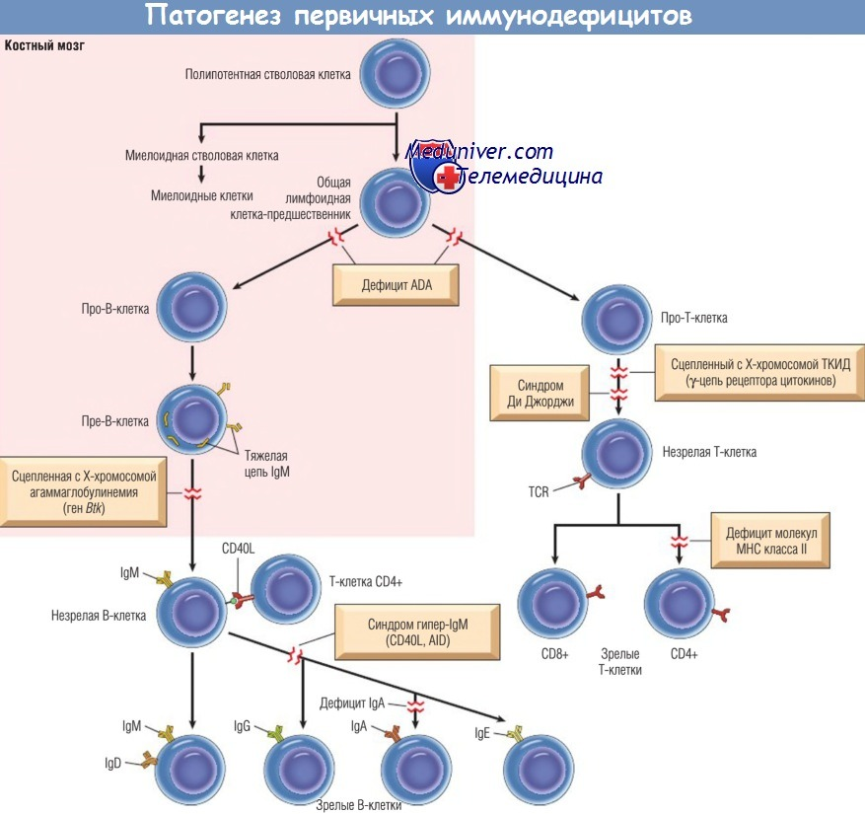
Патогенез

Slide 6
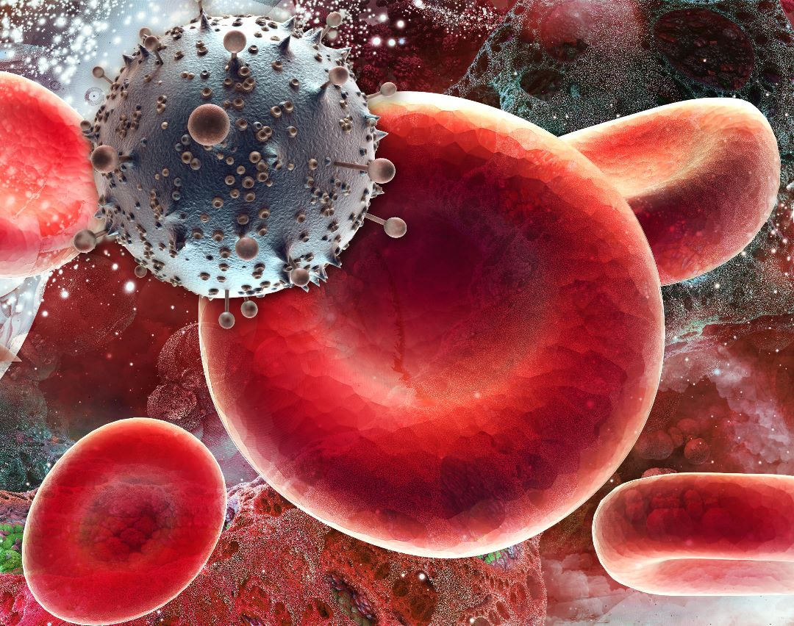
Первичная недостаточность фагоцитов
I. Наследственные нейтропении
Агранулоцитоз Ко́стмана
Циклическая нейтропения
Наследственная ацикличная (постоянная) нейтропения.
II. Наследственные дефекты хемотаксиса, фагоцитоза и бактерицидной активности клеток-скэвенджеров
Хроническая гранулематозная болезнь детей
Синдром «ленивых лейкоцитов» Ми́ллера
Синдром Шва́хмана
Синдром Че́дьяка—Хига́си.

Slide 7
Первичные дефициты белков комплемента
Выделяют три группы заболеваний, связанных с первичным дефицитом комплемента:
Комплемент-зависимые иммунодефицитные синдромы
Комплемент-ассоциированные аутоиммунные болезни
Наследственный ангионевротический отёк Квинке—Ослера.

Slide 8
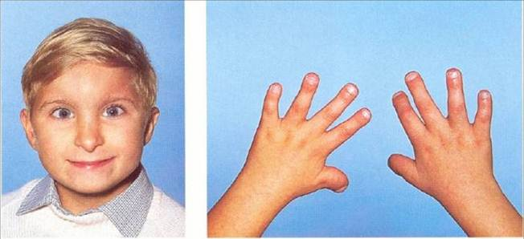
Первичные дефициты гуморального иммунитета
К первичным дефицитам гуморального иммунитета относятся следующие основные синдромы:
Синдром Брутона (агаммаглобулинемия брутоновского типа)
Синдром Веста (недостаточность IgА)
Недостаточность IgG
Недостаточность транскобаламина II
Гипер-IgM-синдром
Гипер-IgЕ-синдром (синдром Джоба, синдром золотистого стафилококка с гипер-IgЕ)
Гипер-IgD-синдром (синдром ван дер Меера)
Поздний иммунный старт.

Slide 9
Первичные комбинированные иммунодефициты
Первичные комбинированные иммунодефицитные состояния подразделяют на три группы:
1) тяжёлые комбинированные иммунодефициты,
2) комбинированные иммунодефициты с умеренновыраженным дефектом иммунного ответа
3) минорные иммунодефицитные состояния.

Slide 10
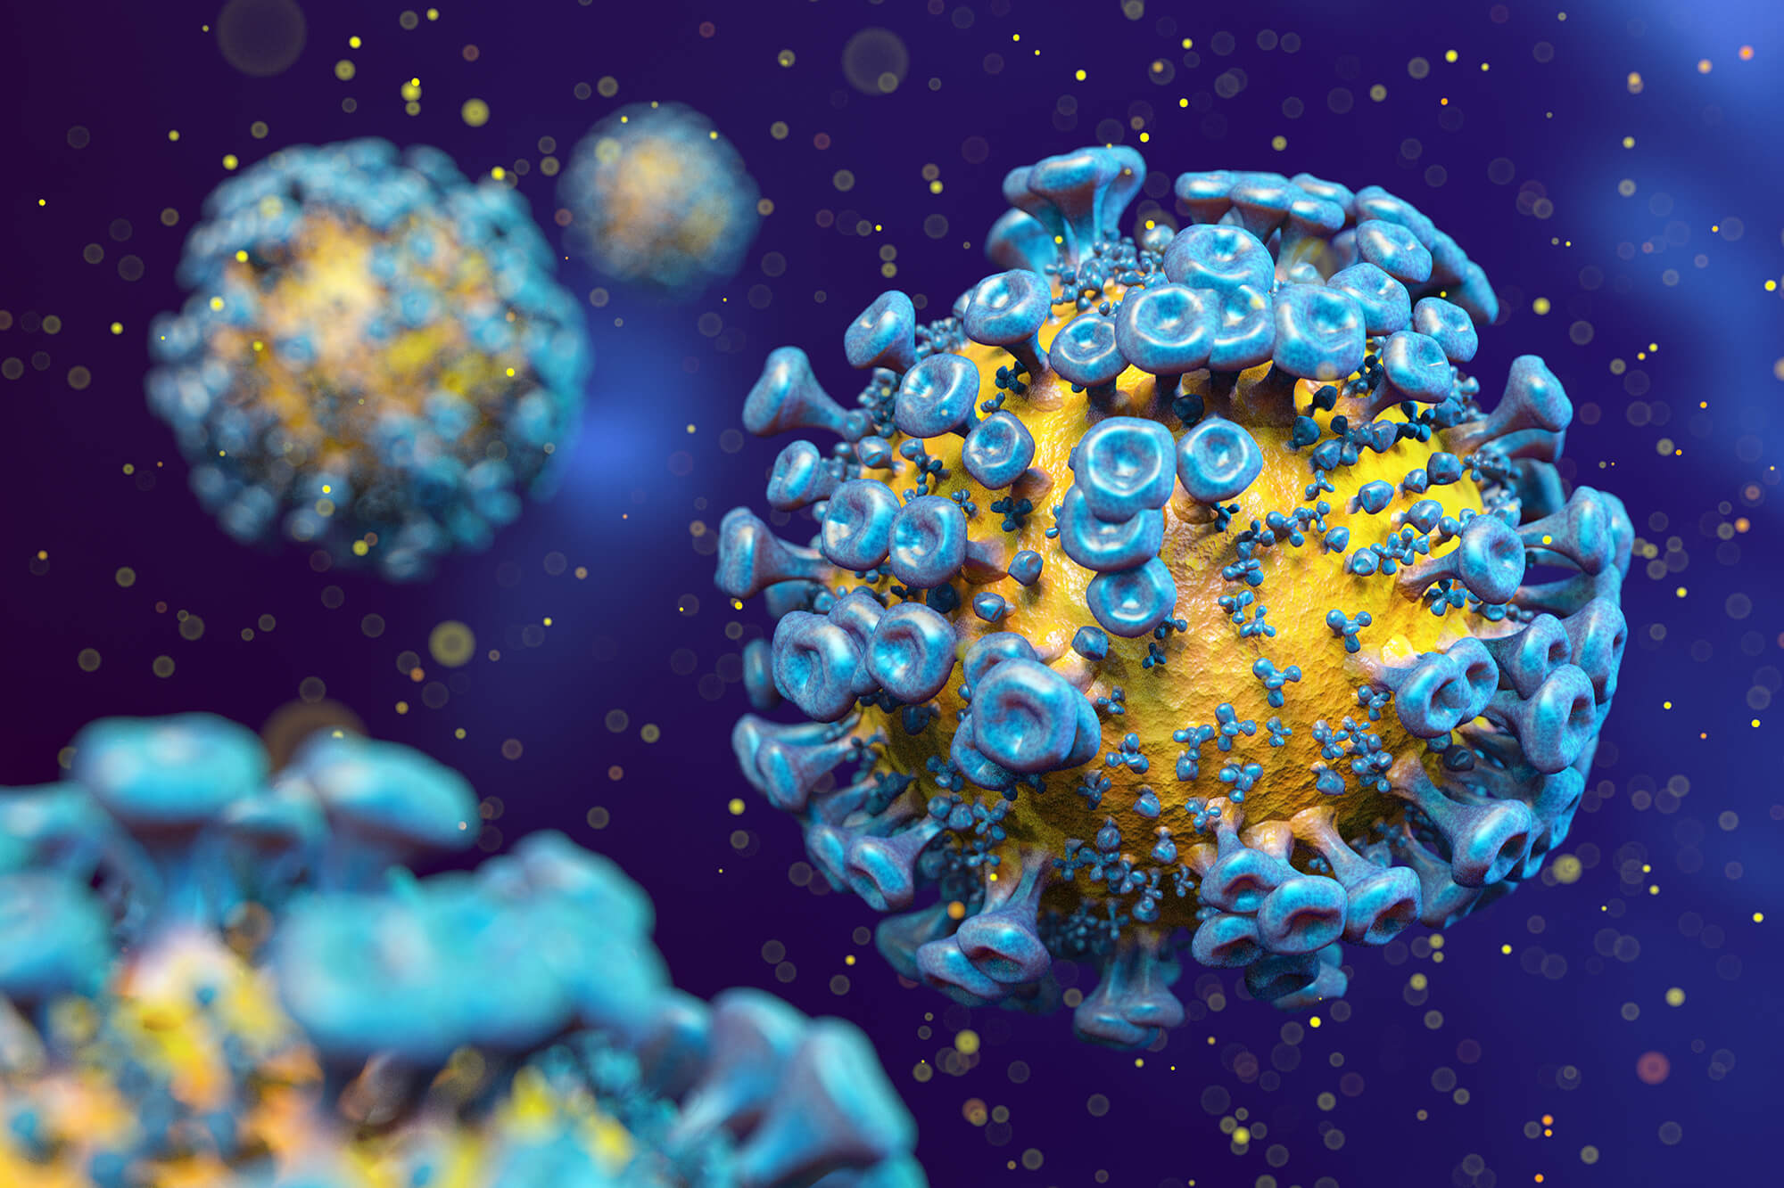
Спасибо за внимание !

